Slide 1

PEMBENTUKAN PRODUK HUKUM DAERAH
2
2
DR. MAHARANI SOFIATY, SH, MHUM
(KEPALA BIRO HUKUM & ORGANISASI, DEWAN PENGURUS KORPRI NASIONAL)

Slide 2
PRODUK HUKUM DAERAH
PERDA PROVINSI, KAB/KOTA
PERATURAN KEPALA DAERAH
PERATURAN DPRD PROVINSI & KAB/KOTA
KEPUTUSAN KEPALA DAERAH

Slide 3
TERTIB PENYUSUNAN PUUAN
Tertib Kewenangan
Tertib Substansi
(Politik Hukum, Materi Muatan & Asas Hukum)
Tertib Proses Pembentukan
Tertib Implementasi
(managerial hukum: man, money, machine, methode, material)

Slide 4
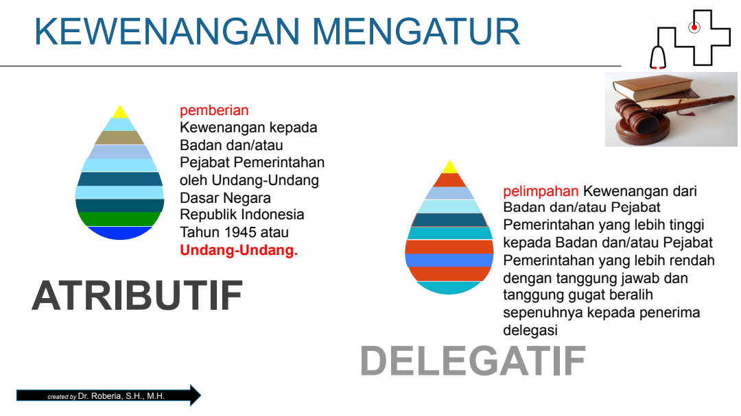

Slide 5
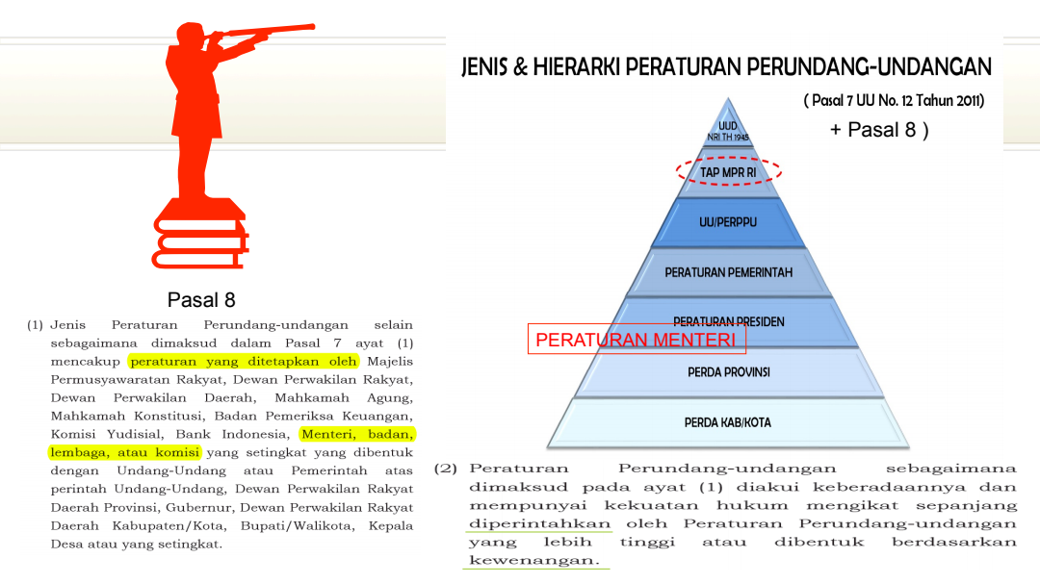

Slide 6
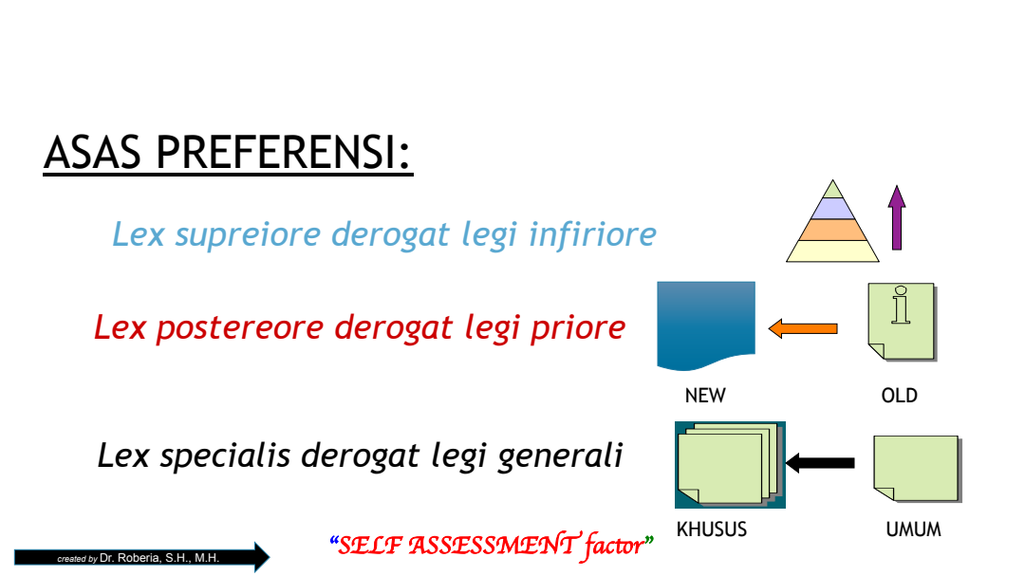

Slide 7
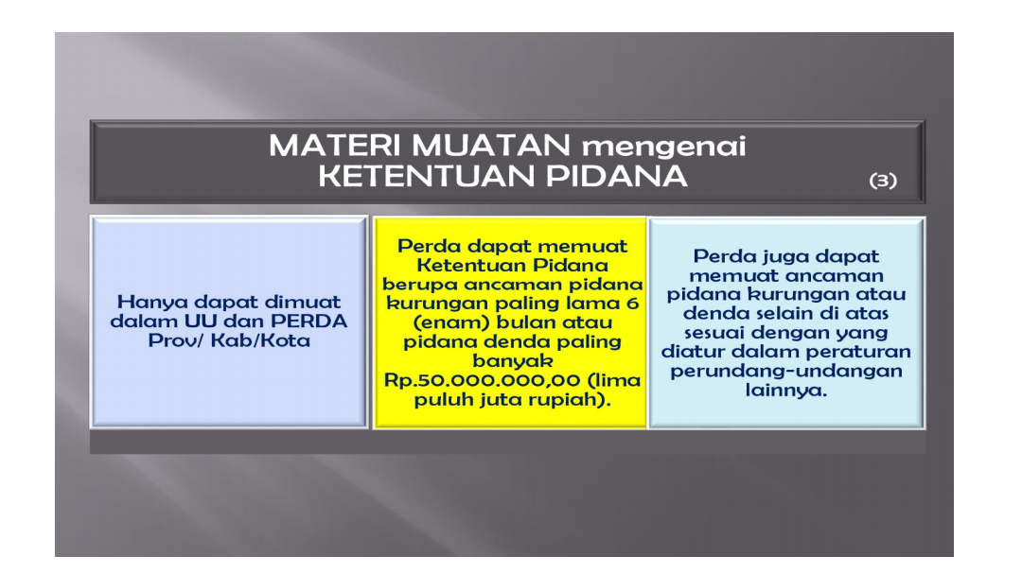

Slide 8
PERATURAN PERUUAN TERKAIT PPP
UUD 1945
UU 12/2011 jo UU 15/2019 jo UU 13/2022 (diundangkan 16 Juni 2022) Ttg Pembentukan Peraturan peruuan
UU 6/2023 ttg Penetapan Perppu 2/2022 ttg Cipta Kerja menjadi UU (diundangkan Desember 2022) , mencabut UU 11/2020 ttg CIPTA KERJA
UU 23/2014 ttg Pemerintahan Daerah
UU teknis lainnya

Slide 9
UU 6/2023
(Ps. 176 angka 2,Ps.250 UU 23/2014)
Perda dan Perkada sebagaimana dimaksud dalam Pasal 249 ayat (1) dan ayat (3) dilarang bertentangan dengan ketentuan PUU yang lebih tinggi, asas pembentukan PUU yang baik, asas materi muatan PUU & putusan pengadilan.

Slide 10
ASAS PEMBENTUKAN
kejelasan tujuan;
kelembagaan atau pejabat pembentuk yang tepat;
kesesuaian antara jenis, hierarki, dan materi muatan;
dapat dilaksanakan;
kedayagunaan dan kehasilgunaan;
kejelasan rumusan;
keterbukaan.

Slide 11
ASAS MATERI MUATAN
PENGAYOMAN; | 6. BHINNEKA TUNGGAL IKA;
2. KEMANUSIAAN; | 7. KEADILAN;
3. KEBANGSAAN; | 8. KESAMAAN KEDUDUKAN DALAM HUKUM DAN PEMERINTAHAN;
4. KEKELUARGAAN; | 9. KETERTIBAN DAN KEPASTIAN HUKUM;
5. KENUSANTARAAN | 10. KESEIMBANGAN, KESERASIAN, DAN KESELARASAN.

Slide 12
UU 6/2023
(Ps. 176 angka 3,Ps.251 UU 23/2014)
Agar tidak bertentangan dengan ketentuan PUU yang lebih tinggi, asas pembentukan PUU yang baik, asas materi muatan PUU, dan putusan pengadilan, penyusunan Perda dan Perkada berkoordinasi dengan kementerian yang membidangi urusan pemerintahan dalam negeri dan melibatkan ahli dan/atau instansi vertikal di daerah yang menyelenggarakan urusan pemerintahan di bidang pembentukan PUU.

Slide 13
UU 6/2023
(Ps. 176 angka 10,Ps.402A UU 23/2014)
Pembagian urusan pemerintahan konkuren antara Pemerintah Pusat dan Pemerintah Daerah provinsi serta Pemerintah Daerah kabupaten/kota sebagaimana tercantum dalam Lampiran UU No.23/2014 ttg Pemerintahan Daerah sebagaimana telah diubah terakhir dengan UU No 9/2015 tentang Perubahan Kedua atas UU No 23/2014 tentang Pemerintahan Daerah harus dibaca dan dimaknai sesuai dengan ketentuan yang diatur dalam PERPPU ini.

Slide 14
Ps. 181 UU 6/2023
Pada saat berlakunya PERPPU ini, setiap PUU di bawah UU yang berlaku dan bertentangan dengan ketentuan PERPPU ini atau bertentangan dengan PUU yang lebih tinggi, atau bertentangan dengan putusan pengadilan harus dilakukan harmonisasi dan sinkronisasi yang dikoordinasikan oleh kementerian atau lembaga yang menyelenggarakan urusan pemerintahan di bidang pembentukan PUU.
Harmonisasi dan sinkronisasi yang berkaitan dengan Perda dan/atau Perkada, dilaksanakan oleh kementerian atau lembaga yang menyelenggarakan urusan pemerintahan di bidang pembentukan PUU bersama dengan kementerian yang menyelenggarakan urusan pemerintahan dalam negeri.

Slide 15
UU 23/2014
Psl 243 ayat (1)
RanPerda yang belum mendapatkan Noreg sebagaimana dimaksud dalam Pasal 242 ayat (5) belum dapat ditetapkan KD dan belum dapat diundangkan dalam lembaran daerah.
Pasal 373 ayat (1)
Pemerintah Pusat melakukan pembinaan dan pengawasan terhadap penyelenggaraan Pemerintahan Daerah provinsi.
Gubernur sebagai wakil Pemerintah Pusat melakukan pembinaan dan pengawasan terhadap penyelenggaraan Pemerintahan Daerah kabupaten/kota.
Pembinaan dan pengawasan sebagaimana dimaksud pada ayat (1) secara nasional dikoordinasikan oleh Menteri.

Slide 16
LANJUTAN
Pasal 373 ayat (2)Menteri melakukan pembinaan yang bersifat umum meliputi: (h) kebijakan daerah
Pasal 375 ayat (4) huruf h GWPP melakukan pembinaan yang bersifat umum meliputi (h) kebijakan daerah.
Penjelasan ps.17 ayat (1)Yang dimaksud dengan “kebijakan Daerah” dalam ketentuan ini adalah Perda, Perkada, dan keputusan kepala daerah.
Ps. 377 ayat (1) Menteri melakukan pengawasan umum terhadap penyelenggaraan Pemerintahan Daerah provinsi.
Ps. 378 ayat (1) GWPP melakukan pengawasan umum dan pengawasan teknis terhadap penyelenggaraan Pemerintahan Daerah kabupaten/kota.

Slide 17
TERTIB PROSES PEMBENTUKAN PERATURAN PUU
(UU No.12/2011 jo UU 15/2019 jo UU 13/2022)
NOREG
Pengundangan
Rapat Dengar Pendapat Umum;
Kunjungan kerja;
Sosialisasi; dan/atau
Seminar, Lokakarya, dan/atau Diskusi.
Partisipasi Masyarakat
Pengesahan/ Penetapan
HAM& GENDER
Pembahasan
Penyusunan
Pembentukan Peraturan Perundang-undangan
Perencanaan
P e n y e b a r l u a s a n
Masyarakat dan
Pemangku Kepentingan

Slide 18
TAHAPAN PEMBENTUKAN PUU (UU12/2011, UU 23/2014 & PMDN 80/2015 Jo PMDN 120/2018)
PERENCANAAN (Propemperda)
PENYUSUNAN (naskah akademik dan/atau Penjelasan)
PEMBAHASAN
HARMONISASI (KANWIL KUMHAM)
EVALUASI (KEUDA, BANGDA,OTDA) ATAU FASILITASI (OTDA)
NOMOR REGISTER (BHK KEMENDAGRI & PEMDA PROVINSI)
PENGESAHAN/ PENETAPAN
PENGUNDANGAN

Slide 19
Pengharmonisasian, pembulatan, dan pemantapan konsepsi:
a. Ranperda Provinsi (Pasal 58);
b. Ranperda Kabupaten/Kota; dan
c. Ranperkada Provinsi dan Kabupaten/Kota (Pasal 97D)
dikoordinasikan oleh menteri atau kepala lembaga yang menyelenggarakan urusan pemerintahan di bidang Pembentukan PUU.

Slide 20
❖ Masyarakat berhak memberikan masukan secara lisan dan/ atau tertulis dalam setiap tahapan Pembentukan PUU yang dilakukan secara daring dan/atau luring. (Pasal 96 ayat (1) dan ayat (2))
❖ Masyarakat merupakan orang perseorangan atau kelompok orang yang terdampak langsung dan/atau mempunyai kepentingan atas materi muatan Rancangan PUU. (Pasal 96 ayat (3))
❖ Pembentuk PUU dapat menjelaskan kepada masyarakat mengenai hasil pembahasan masukan masyarakat dalam setiap tahapan Pembentukan PUU (Pasal 96 ayat (8))
PARTISIPASI MASYARAKAT

Slide 21
❖ Pembentukan Peraturan PUU dapat dilakukan secara elektronik. (Pasal 97B ayat (1))
❖ Pembubuhan tanda tangan dalam setiap tahapan Pembentukan PUU mulai dari perencanaan sampai dengan pengundangan dapat menggunakan TTE. (Pasal 97B ayat (2))
❖ TTE harus tersertifikasi sesuai dengan ketentuan PUU. (Pasal 97B ayat (3))
PEMBENTUKAN PUU SECARA ELEKTRONIK

Slide 22
KEIKUT
SERTAAN ANALIS HUKUM DALAM PEMBENTUKAN PUU
Selain Perancang PUU, Pembentukan Peraturan Perundang-undangan dapat mengikutsertakan analis hukum sesuai dengan kebutuhan (Pasal 98 ayat (1a))

Slide 23
KERANGKA PERATURAN PERUUAN
JUDUL
PEMBUKAAN
  1. Frasa Dengan Rahmat Tuhan Yang Maha Esa
  2. Jabatan Pembentuk Peraturan Perundang-undangan
  3. Konsiderans
  4. Dasar Hukum
  5. Diktum
BATANG TUBUH
1. Ketentuan Umum
2. Materi Pokok yang Diatur
3. Ketentuan Pidana (jika diperlukan)
4. Ketentuan Peralihan (jika diperlukan)
5. Ketentuan Penutup
PENUTUP
PENJELASAN (jika diperlukan)
LAMPIRAN (jika diperlukan)

Slide 24

TERIMA KASIH
Dr. Maharani Sofiaty, SH, Mhum
TLP: 082311272184
Email: maharani.sofiaty@yahoo.co.id
Notes:
24

